Slide 1
Инвестиционный паспорт объекта ________________________________________________________________________________________________________________________________________
НАИМЕНОВАНИЕ ОБЪЕКТА: Незавершенное строительство объект лит. А
АДРЕС: г. Рыбница, ул. Вальченко д.55

Slide 2
Характеристика инвестиционной площадки
Рекомендованное назначение | Торговая площадь, офис
Общая площадь инвестиционной площадки | 312,3 кв.м.
Общая площадь участка | 312,3 кв.м.
Электроснабжение | Есть возможность подключения
Газоснабжение | Есть возможность подключения
Водоснабжение и водоотведение | Есть возможность подключения
Транспортные коммуникации | Асфальтобетонная дорога вокруг участка
Форма собственности | Объект находится в муниципальной собственности
Форма взаимодействия с инвестором:
Аренда | Нет
Продажа | Да
Совместная деятельность | Нет

Slide 3
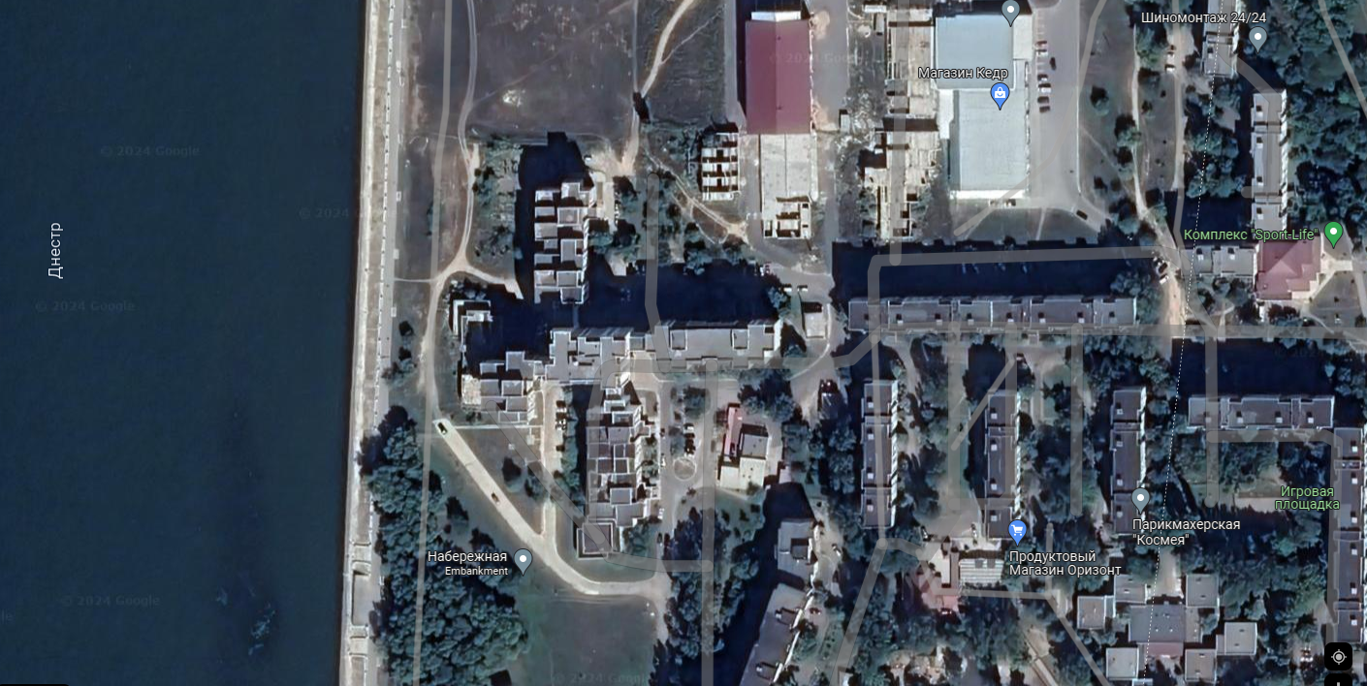
Местонахождение объекта

Slide 4
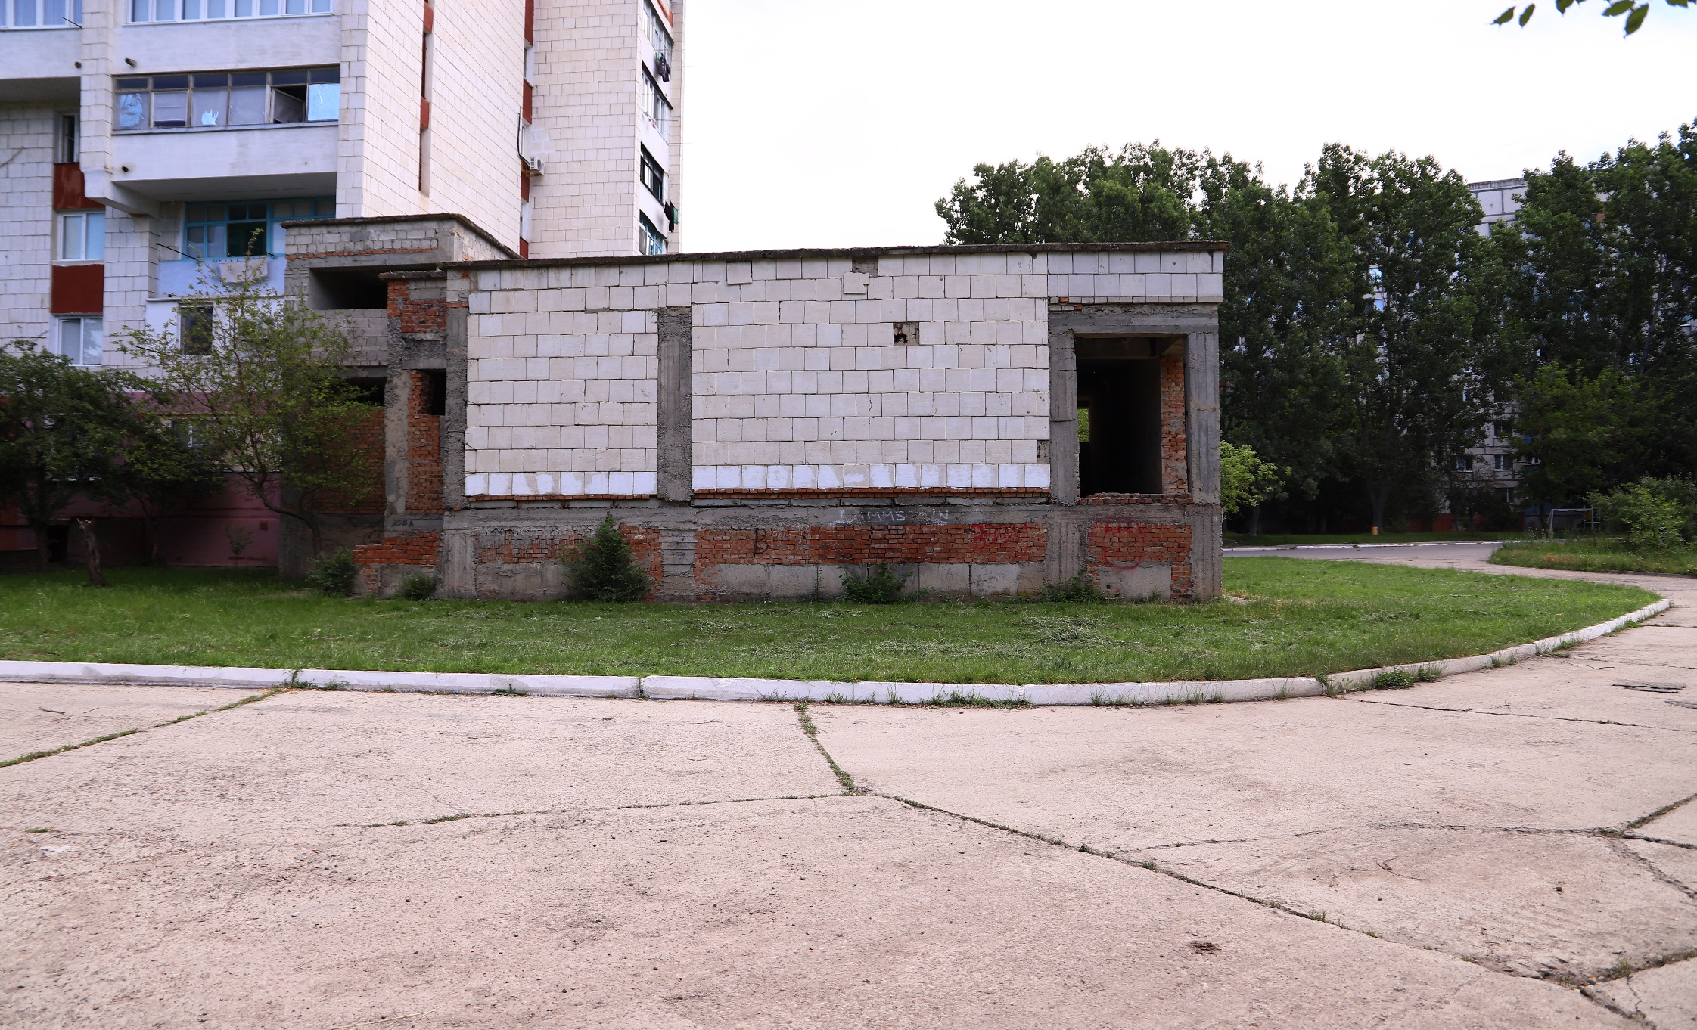
Фотогалерея

Slide 5
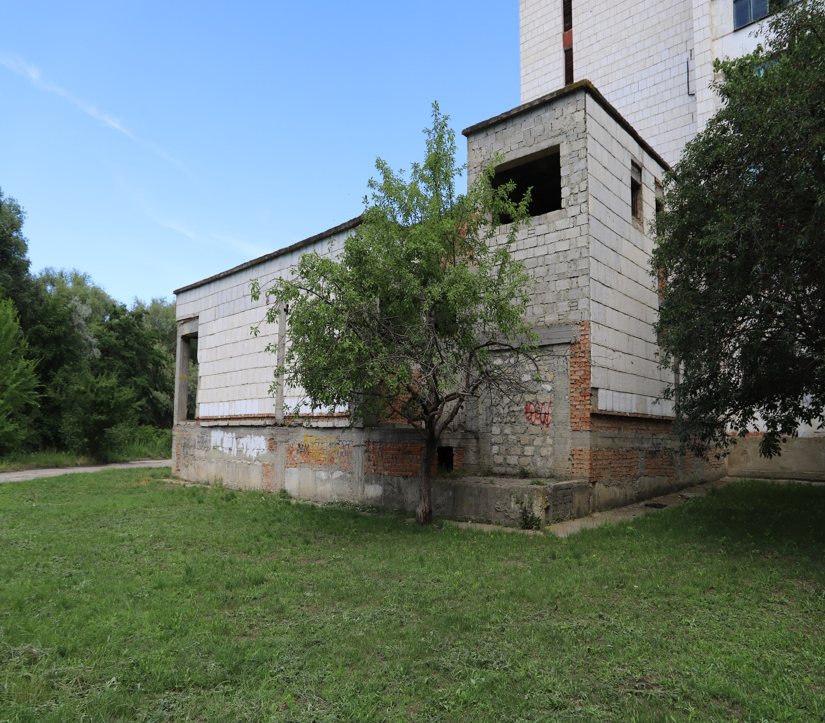
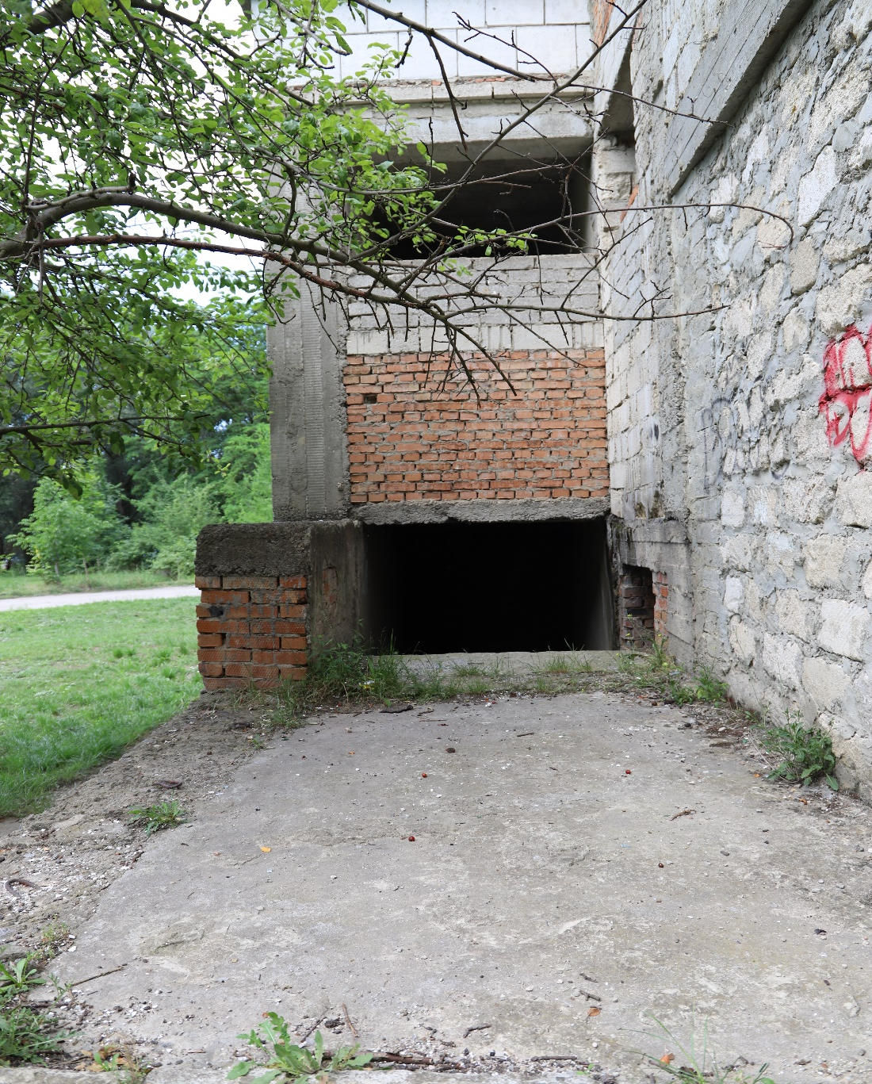
Фотогалерея

